Slide 1
前端基础知识
元泉 2014-1-20

Slide 2
大纲
CSS选择器的权重与优先规则
层叠上下文
hasLayout & BFC
闭合浮动总结
Iframe问题
location & history

Slide 3
CSS选择器的权重与优先规则

Slide 4
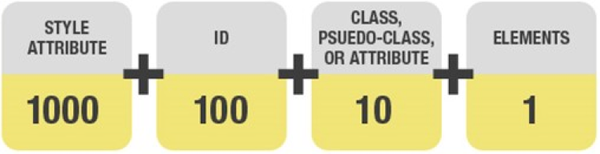
CSS选择器的权重
内联样式(style=“”)权值为1000。
ID选择器(#content)权值为100。
类(.content)、伪类(:hover)和属性选择器([name=1])，权值为10。
类型(p)、伪元素选择器(:after)权值为1。

Slide 5
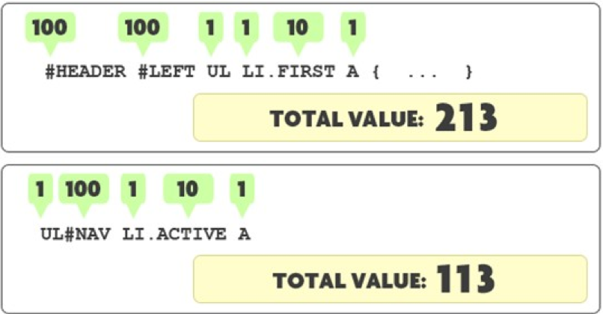
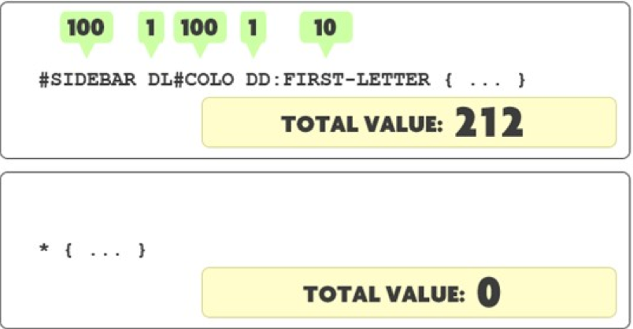
CSS选择器的权重

Slide 6

CSS优先规则
权重高覆盖权重低的
相同等级的后来居上
!important最高（尽量少用）
继承的样式优先级最低

Slide 7

层叠上下文（The stacking context）

Slide 8
层叠上下文（The stacking context）
提纲
层叠上下文的概念
层叠级别（Stacking Levels）
stacking level 和 z-index 的区别
一种识别元素的z次序的技巧
示例

Slide 9
层叠上下文的概念
每个元素都归属于一个stacking context，它是元素在z轴方向上定位的参考
能够建立层叠上下文的元素
根元素(HTML)
Position 属性 absolute 或者 relative 的元素，且其 z-index 值不能为 auto (IE6、7下z-index为auto也可以)
拥有 opacity (且其值小于1)的元素

Slide 10
层叠级别（Stacking Levels）
描述：
在同一个stacking context中，每个元素都有一个stack level，它决定着该元素在z轴上的显示顺序。

Slide 11
层叠级别（Stacking Levels）
在相同stacking context中
stacking level值大的显示在上，stacking level值小的显示在下
stacking level相同的元素遵循后来居上的原则（back-to-front ）
在不同 stacking context中
元素显示顺序由父级的 stacking context 的 stacking level 来决定显示的先后情况，与自身 stacking level 无关
注意 stacking level 和z-index 不是同一概念

Slide 12
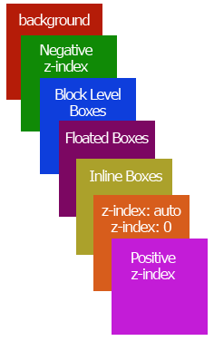
层叠级别（Stacking Levels）
层叠级别规则（在同一个stacking context中）
父级stacking context的背景、边界
z-index值为负值的定位元素（值越小越在下）
文本流中非定位的、block块级元素
文本流中非定位的、float浮动元素
文本流中非定位的、inline块级元素
z-index：auto/0的定位元素和opacity的值小于1的元素
z-index值为正的定位元素（值越大越在上）
注：定位元素指的是position属性为absolute、relative或者fixed的元素

Slide 13
stacking level 和 z-index 的区别
stacking level 决定同一个 stacking context 中元素在z轴上的显示顺序
z-index 决定 stacking level 相同的定位元素在z轴上的显示顺序

Slide 14
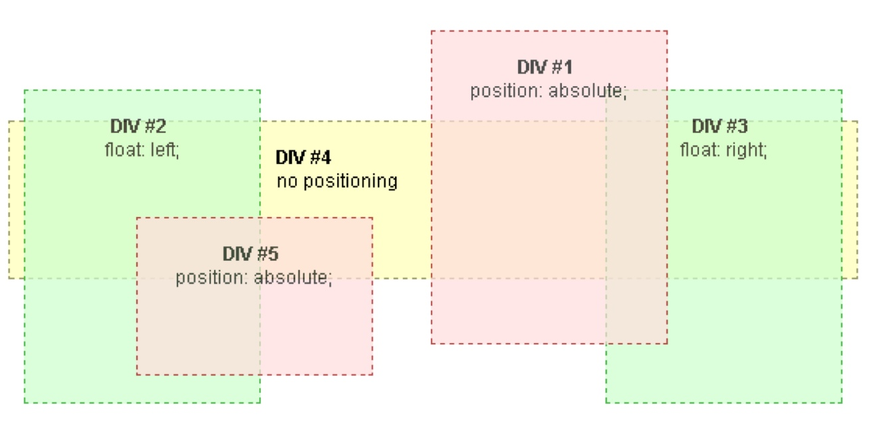
示例1
Demo: http://www.taobao.com/go/act/ju/test/stacking-float.php

Slide 15
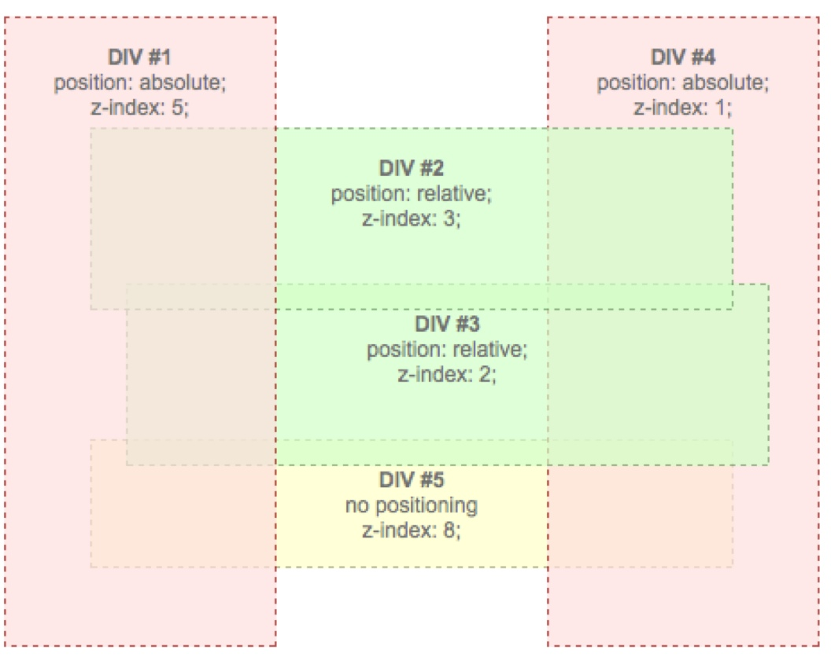
示例2
Demo：http://www.taobao.com/go/act/ju/test/stacking-without-z-index.php

Slide 16
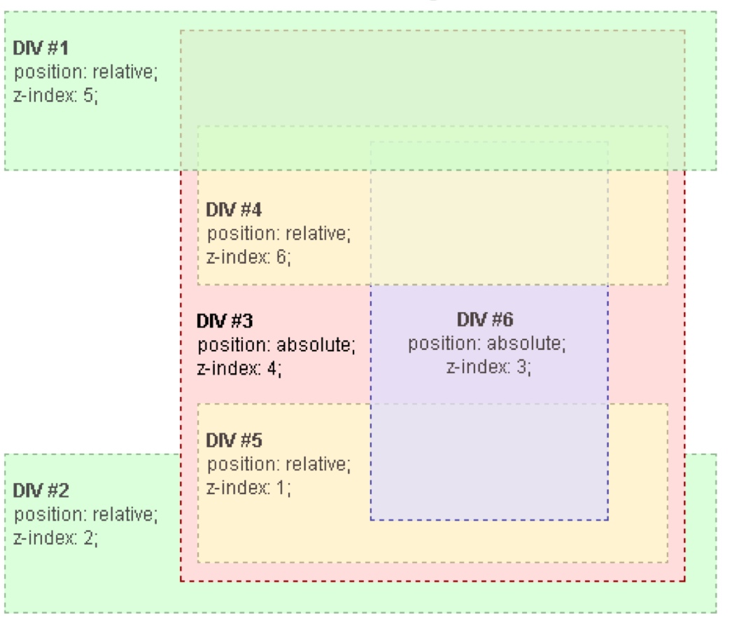
示例3
Demo: http://www.taobao.com/go/act/ju/test/stacking-context.php

Slide 17
一种识别元素的z次序的技巧
版本标识法 x.y.z
从根元素（HTML）开始每一层 stacking context代表一个版本位，版本号代表 z-index

Slide 18
参考资料
https://developer.mozilla.org/en-US/docs/Web/Guide/CSS/Understanding_z_index
http://www.vanseodesign.com/css/css-stack-z-index

Slide 19

hasLayout & BFC

Slide 20
hasLayout
hasLayout是IE下的一个专有属性，它决定一个元素是否拥有一个布局。它并不是一个CSS属性，所以不能显示的对它设置true或false。
一个拥有布局的元素负责它自己及其子元素的尺寸和定位，没有布局的元素由其拥有布局的祖先元素负责。
当一个元素拥有布局时，就称它触发了hasLayout。
hasLayout在IE8标准模式中被移除。

Slide 21
hasLayout
hasLayout 的作用可以减少IE渲染引擎的处理开销。
在IE的早期版本中，所有的元素都可以负责自己的尺寸和定位，但这产生很大的性能问题。
后来IE只对一部分元素设置 hasLayout。比如：
html, body, table, tr, th, td
img,input, button, file, select, textarea, fieldset
通过设置某些CSS属性也可以触发 hasLazyout

Slide 22
触发 hasLayout 的 CSS 特性
display: inline-block
height: (除 auto 外任何值)
width: (除 auto 外任何值)
float: (left 或 right)
position: absolute
zoom: (除 normal 外任意值)
min-height: (任意值) /*IE7*/
min-width: (任意值) /*IE7*/
max-height: (除 none 外任意值) /*IE7*/
max-width: (除 none 外任意值) /*IE7*/
overflow: (除 visible 外任意值，仅用于块级元素) /*IE7*/
position: fixed/*IE7*/

Slide 23
hasLayout
在 IE 中可以通过 hasLayout 属性来判断一个元素是否拥有 layout ，如 object.currentStyle.hasLayout
IE中有很多奇怪的渲染问题可以通过触发hasLayout来解决

Slide 24
hasLayout
一个元素是否具有layout可能会引发如下的一些问题（包括但不限于）
IE 很多常见的浮动相关bug。
元素本身对一些基本属性的异常处理问题。
容器和其子孙之间的空白边重叠问题。
使用列表时遇到的诸多问题。
背景图像的定位偏差问题。
使用脚本时遇到的浏览器之间处理不一致的问题。

Slide 25
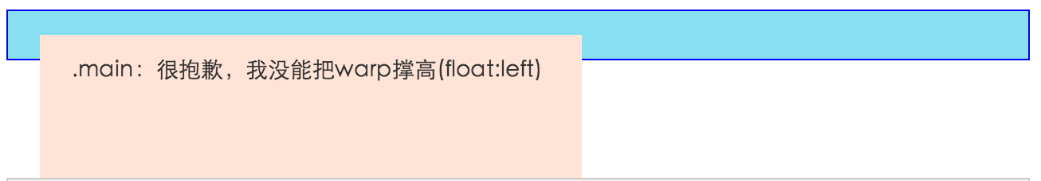
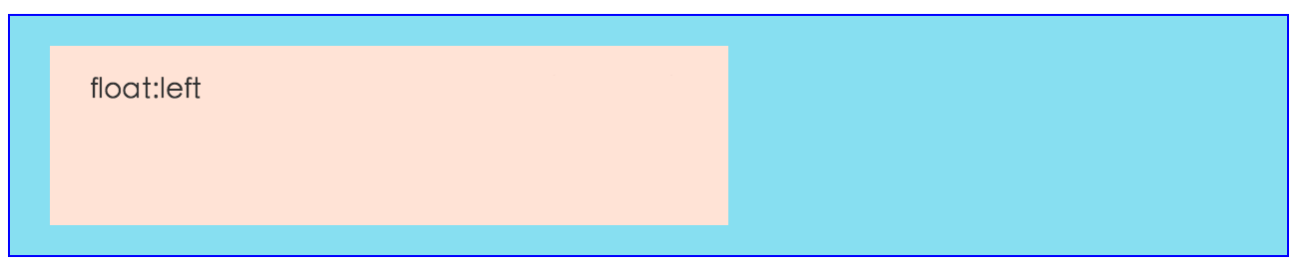
hasLayout 可以解决的问题
清浮动

Slide 26
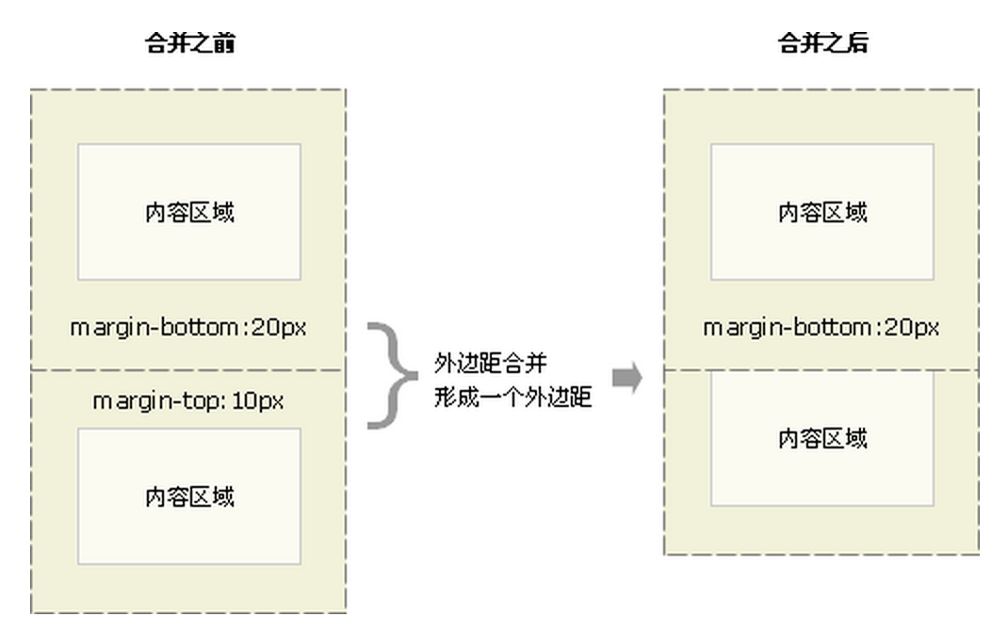
hasLayout 可以解决的问题
阻止垂直外边距折叠（合并）

Slide 27
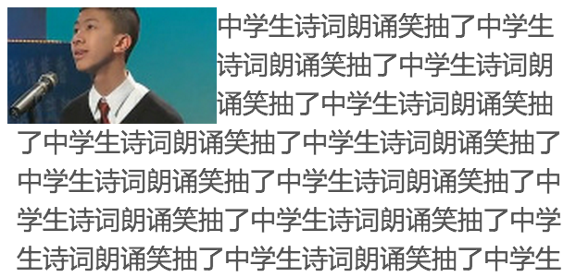
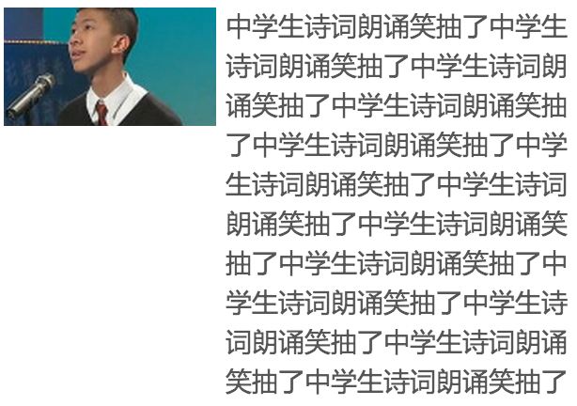
hasLayout 可以解决的问题
解决浮动塌陷问题

Slide 28
BFC
概述：
全称：Block Formatting Contexts
BFC是 W3C CSS 2.1 规范中的一个概念，它决定了元素如何对其自身和子元素进行定位和尺寸计算，以及与其他元素的关系和相互作用。
BFC 就是一个作用范围，可以把它理解成是一个独立的容器，并且这个容器的里盒子的布局与这个容器外的互不影响。

Slide 29
BFC
BFC的特性：
BFC 的子元素不会和外部的元素发生外边距折叠。
BFC 不会和子元素发生外边距折叠。
BFC 不会与浮动元素重叠，且当容器有足够的剩余空间容纳 BFC 的宽度时，浏览器会将 BFC 放置在浮动元素所在行的剩余空间内。
BFC 会计算浮动子元素的尺寸。

Slide 30
BFC
触发BFC的方式：
float：left | right
position：absolute | fixed
display: table-cell | table-caption | inline-block
overflow: hidden | scroll | auto

Slide 31
BFC
BFC的主要应用场景：
闭合浮动
解决浮动塌陷
阻止垂直外边距折叠（合并）

Slide 32
BFC & hasLayout
BFC & hasLayout的共同点：
闭合浮动
解决浮动塌陷
阻止垂直外边距折叠（合并）
决定了对内容如何定位及大小计算
决定了与其他元素的相互作用
触发BFC的属性同时也会触发hasLayout

Slide 33
BFC & hasLayout
建议：
同时启用BFC和hasLayout，或者两者皆不启用，以保证各浏览器布局的一致性。
考虑浏览器之间的兼容和对元素的影响， 建议使用 zoom: 1 来触发元素的 hasLayout。

Slide 34
BFC & hasLayout
参考资料
http://w3help.org/zh-cn/causes/RM8002

Slide 35
清浮动方法汇总
浮动元素de特点
正常情况下浮动元素会与其后面的块级元素重叠
块级元素处在浮动元素下层，但它内部的文字（以及行内元素）会环绕浮动元素
浮动元素脱离文档流，父元素无法计算其高度

Slide 36
清浮动方法
1. 浮动元素末尾添加一个空的标签
<div style=”clear:both”></div>
缺点：可以想象通过此方法，会添加多少无意义的空标签，有违结构与表现的分离，在后期维护中将是噩梦，不建议使用。

Slide 37
清浮动方法
2.使用 br 标签和其自身的 html 属性
br 有 clear=“all|left|right|none” 属性
<br clear="all" />
缺点：同样有违结构与表现的分离，不推荐使用

Slide 38
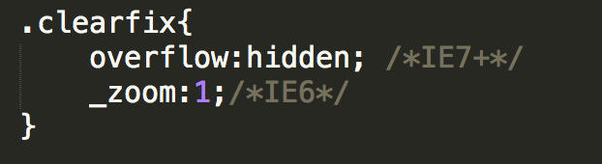
清浮动方法
3. 父元素设置 overflow：hidden | scroll | auto 和 zoom:1
原理：
通过设置父元素overflow属性从而触发BFC；
IE7下overflow可以触发 hasLayout；
在IE6下使用 zoom：1 触发 hasLayout；
缺点：内容会被隐藏或者内容多时会出现滚动条

Slide 39
清浮动方法
4.父元素也设置浮动
原理：float属性可以触发BFC，同时也可以触发hasLayout；
缺点：使得与父元素相邻的元素的布局会受到影响，不可能一直浮动到body，不推荐使用

Slide 40
清浮动方法
5.使用表格类元素作为浮动元素容器
原理：当使用 table td th 等 table 系列标签时，元素的 display 值实际上是 display: table 系列，这样会创建BFC。同时在 IE 6/7 中，table td th 等 table 系列标签天然拥有 haslayout 特性。
缺点：有违标签语义化，不推荐使用

Slide 41
清浮动方法
6.父元素设置display:table 和zoom:1
由于IE6-7不支持 display:table，使用 zoom:1触发 hasLayout。
缺点：盒模型属性已经改变，由此造成的一系列问题，得不偿失，不推荐使用

Slide 42
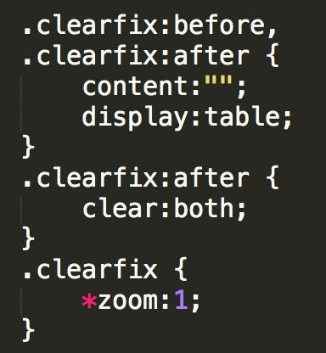
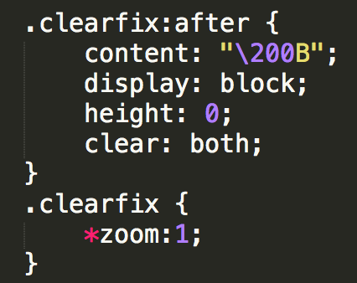
清浮动方法
7.使用:after 伪元素
由于IE6-7不支持:after，使用 zoom:1 触发 hasLayout。
或者
:before是用来处理内部浮动元素的 margin-top 重叠的问题的

Slide 43
清浮动方法
总结
通过对比，我们不难发现，其实以上列举的方法，无非有两类：
其一，通过在浮动元素的末尾添加一个空元素，设置 clear：both属性，after伪元素其实也是通过 content 在元素的后面生成一个块级元素；
其二，通过触发父元素的 BFC 和 hasLayout 来闭合浮动。
参考资料
http://www.iyunlu.com/view/css-xhtml/55.html

Slide 44
Iframe问题
跨站点合作时最常见的问题就是 iframe 高度自适

Slide 45
iframe高度自适应
同源策略(Same Origin Policy)：
JS代码只能访问和它所在页面同源的页面中的数据。同源是指：协议、域名、端口完全相同，缺一不可。
https://developer.mozilla.org/zh-CN/docs/Same_origin_policy_for_JavaScript

Slide 46
iframe高度自适应
用JS来控制iframe元素的高度是iframe高度自适应的关键，同时由于JS遵守同源策略，引发出同域、跨域两种情况。

Slide 47
同域情况
比如：
父页面：ju.taobao.com
子页面：ju.taobao.com
方法：
父页面操作子页面
子页面操作父页面

Slide 48
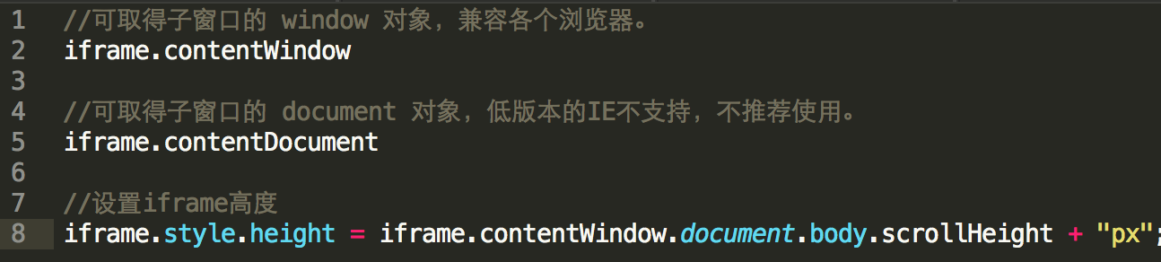
同域情况
父页面操作子页面

Slide 49
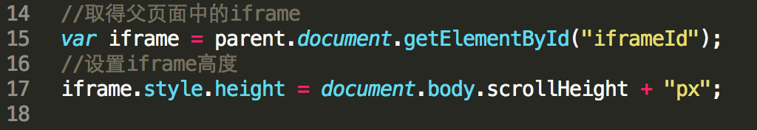
同域情况
子页面操作父页面
（推荐）
parent 父窗口的 window 对象，默认指向当前窗口
top 顶层窗口的 window 对象，默认指向当前窗口
使用top要格外注意，多层嵌套时会引用最顶端的窗口，可能不是你想要的

Slide 50
跨域情况1
主域相同，如：
父页面：www.taobao.com
子页面：ju.taobao.com
方法：
设置domain，保证两个页面 domain 相同document.domain = "taobao.com";
后面的实现方式跟同域的相同了。

Slide 51
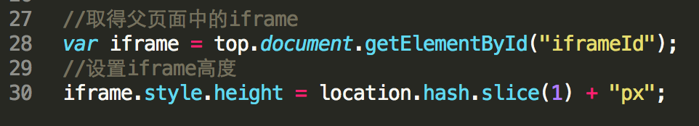
跨域情况2
主域不同，如：
父页面：ju.taobao.com
子页面：www.tmall.com
方法：
需要一个跟父页面同域的代理页面；
子页面通过一个隐藏的 iframe 来引用代理页，并通过 hash 传递页面高度，如： http://ju.taobao.com/proxy.htm#1000
代理页可以通过top直接操作父页面

Slide 52
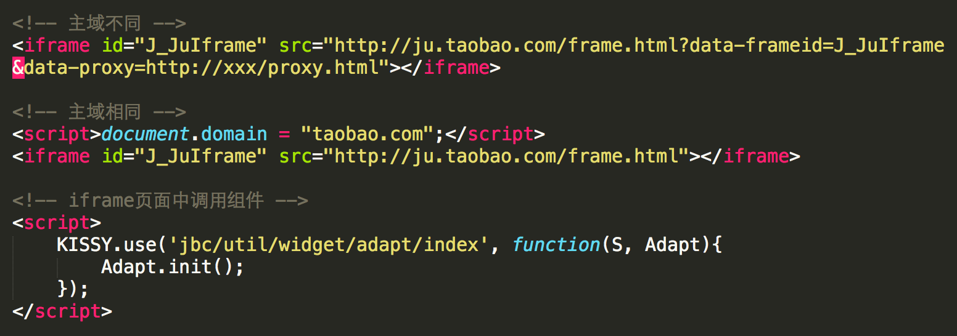
Iframe自适应组件
http://gitlab.alibaba-inc.com/ju/util/blob/master/src/widget/adapt/index.js

Slide 53
解决iframe高度另一个方案
postMessage & window.name
postMessage 是为了解决跨域通信，在HTML5 中特别引入的一个新的API，浏览器支持情况：Firefox, IE8+, Opera, Safari, Chrome。
利用IE中的一个漏洞，子页面可以设置父页面的name属性。

Slide 54
postMessage
win.postMessage(message, targetOrigin);
win: 指目标窗口，可以是 contentWindow，window，top，
parent 等 window 对象
参数说明：
message: 发送的消息{String}
targetOrigin: 是限定消息接收范围，如：http://example.com，
不限制请使用‘*’

Slide 55
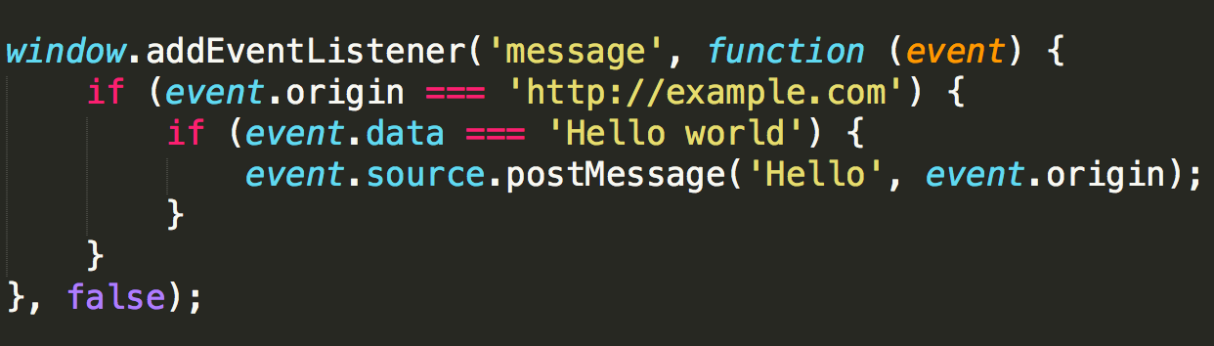
postMessage
绑定消息事件：
回调函数第一个参数接收 Event 对象，有三个常用属性：
data: 消息
origin: 消息来源地址
source: 源 DOMWindow 对象

Slide 56
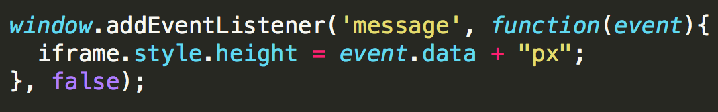
postMessage
解决iframe高度问题
子页面向父页面发送数据
父页面监听message事件

Slide 57
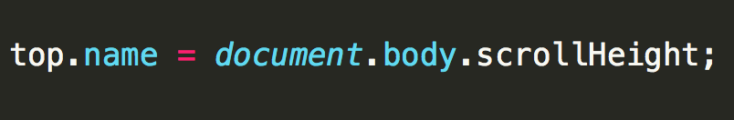
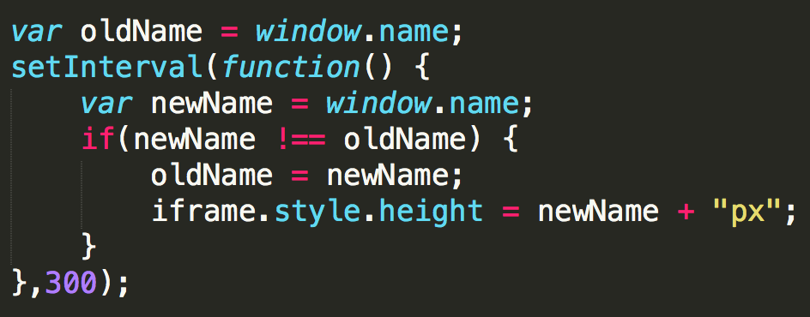
window.name
1. 在子页面中，设置 window.name 的值
2. 在父页面中，轮询检查 window.name 值的变化，或者IE特有的事件 onpropertychange

Slide 58
postMessage & window.name
参考资料：
https://developer.mozilla.org/en-US/docs/Web/API/window.postMessage
http://www.planabc.net/2008/09/01/window_name_transport/
http://msdn.microsoft.com/en-us/library/ie/ms536956(v=vs.85).aspx

Slide 59
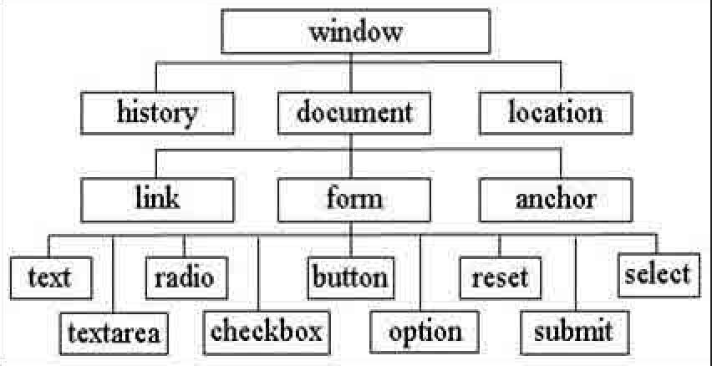
location & history

Slide 60
location
window.location
document.location IE下面为只读的(不推荐)
location 包含了关于当前 URL 的信息。
location 对象的每个属性都描述了 URL 的不同特性。

Slide 61
location
location的属性(读写)
location.hash 返回从井号 (#) 开始的 URL
location.host 返回主机名和当前 URL 的端口号
location.hostname 返回当前 URL 的主机名
location.href 返回完整的 URL
location.pathname 返回当前页面的路径和文件名
location.port 返回当前 URL 的端口号
location.protocol 返回当前 URL 的协议
location.search 返回从问号 (?) 开始的 URL。

Slide 62
location
location的方法
location.assign(URL) 加载新的文档，保存一个新的历史记录。
location.replace(URL) 用新的文档替换当前文档，不会保存历史记录。
location.reload(false|true) 参数默认为false，刷新页面相当于F5；参数为true时, 强刷页面。

Slide 63
location.hash & hashchange
location.hash & hashchange 经常用在单页面应用中支持浏览器的回退、前进、书签操作。
HTML5规范中提供 hashchange 事件，在页面URL中的hash发生改变时触发.
IE8及以上的浏览器都支持 hashchange，在IE67中可以使用轮询检查 location.hash 变化的方式来模拟。

Slide 64
hash的提取，存在两个兼容性问题
1、IE6用 location.hash取 hash，可能会少一部分内容
比如： http://ju.taobao.com/#!/list?frontCatId=1000&type=0
ie6 => location.hash = #!/list
other => location.hash = #!/list?frontCatId=1000&type=0
2、FF 会自作多情对 hash 进行 decodeURIComponent

Slide 65
推荐取hash的方法
function getHash(){
return '#' + location.href.replace(/^[^#]*#?(.*)$/,'$1');
}

Slide 66
Location.hash
演示demo:
http://www.taobao.com/go/act/ju/test/hashchange.php
参考资料：
https://developer.mozilla.org/zh-CN/docs/Mozilla_event_reference/hashchange

Slide 67
history
history 对象包含浏览器的历史。
history.length 返回浏览器历史的数量。
history.back() 加载 history 列表中的前一个 URL。
history.forward() 加载 history 列表中的下一个 URL。
history.go(num) 加载 history 列表中的某个具体页面。num -- 负数为后退指定的页数，正数为前进指定的页数

Slide 68
history
HTML5 pushState 不刷新改变URL
history.pushState({page: 1}, "title 1", "?page=1");
history.replaceState({page: 2}, "title 3", "?page=2");
history.state -> {page: 2}
history. onpopstate(fn);
history.popstate()
注：history.replaceState 和 history.pushState类似，不同之处在于replaceState不会在history里新增历史记录点，其效果类似于location.replace(url)

Slide 69
history
应用：
单页面应用，页面刷新时同步渲染，点击时异步渲染。
演示Demo
http://www.taobao.com/go/act/ju/test/pushstate.php

Slide 70
history
pushState 和 hashchange 结合
http://www.taobao.com/go/act/ju/test/hashchange-pushstate.php
History.js
https://github.com/browserstate/history.js/
参考资料：
https://developer.mozilla.org/en-US/docs/Web/Reference/Events/popstate

Slide 71

Q&A

